Slide 1
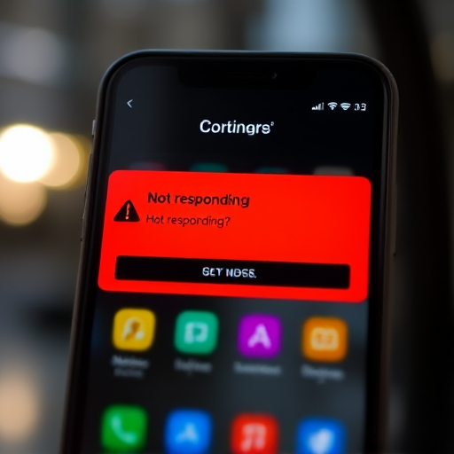
Exceptions
kontur.ru

Slide 2

Хорош ли код?
public int GetTheMainAnswer()
{
try
{
return CalculateValue();
}
catch (Exception e)
{
return 0;
}
}
Notes:
Просто разбудим всех, подискутировать.
Может, нормальный, а может, плохой: что именно пошло не так? Как отличить нормальную ситуацию от ненормально

Slide 3

Делай ошибки видимыми

Slide 4

#1 Fail Fast
Если что-то идет не так - падай
Продолжение после ошибки может привести к другим ошибкам и нецелостным данным
Со стратегией Fail Fast проще обнаруживать ошибки при разработке и тестировании
Notes:
Как первая стратегия работы с ними, дальше - уточним

Slide 5
Что делает код?
public class ReportReceiver
{
private Dictionary<Guid, Report> reportsCache;
private Dictionary<Guid, Organization> sendersCache;
private Dictionary<Guid, Organization> receiversCache;
private OrganizationRepo organizationsRepo;
public void ReceiveReport(Report report) {
if (!reportsCache.ContainsKey(report.Id)) {
sendersCache.Add(report.Id, organizationsRepo.Get(report.SenderId));
receiversCache.Add(report.Id, organizationsRepo.Get(report.ReceiverId));
reportsCache.Add(report.Id, report);
}
}
}
Notes:
Варианты исправления:
-Завести локальные переменные и сначала записать все в них
-Откатываться в catch
-Заменить Add на идемпотентную операцию (на скобочки или AddOrUpdate)
-Одна структура данных для всего, а не раздельные кэши
В веб-приложениях про консистентность нужно думать только в кэшах и других долгоживущих объектах (в десктопах – в больших моделях данных)
То, что наконфигуровано как Singleton или Lifetime –объекты в DI контейнере (вы про них уже должны знать) – попадает под эти риски

Slide 6
Помни о консистентности долгоживущих объектов
public class ReportReceiver
{
private Dictionary<Guid, Report> reportsCache;
private Dictionary<Guid, Organization> sendersCache;
private Dictionary<Guid, Organization> receiversCache;
private OrganizationRepo organizationsRepo;
public void ReceiveReport(Report report) {
if (!reportsCache.ContainsKey(report.Id)) {
sendersCache.Add(report.Id, organizationsRepo.Get(report.SenderId));
receiversCache.Add(report.Id, organizationsRepo.Get(report.ReceiverId));
reportsCache.Add(report.Id, report);
}
}
}
Fail Fast тоже может нарушить консистентность!
Но замалчивание проблем еще опаснее…
Notes:
Варианты исправления:
-Завести локальные переменные и сначала записать все в них
-Откатываться в catch
-Заменить Add на идемпотентную операцию (на скобочки или AddOrUpdate)
-Одна структура данных для всего, а не раздельные кэши
В веб-приложениях про консистентность нужно думать только в кэшах и других долгоживущих объектах (в десктопах – в больших моделях данных)
То, что наконфигуровано как Singleton или Lifetime –объекты в DI контейнере (вы про них уже должны знать) – попадает под эти риски

Slide 7
Сделай NullReferenceException заметным
Старайся не возвращать null никогда!
throw NotFoundException()
Паттерн Maybe / Result<T>
Но если очень хочется, то [CanBeNull] + ReSharper
Если нет решарпера, то используй конвенции наименования
Notes:
Самое распространенное исключение – NRE, поэтому обратим на него особое внимание.
Maybe – в следующем блоке
Именование – если Get – он не должен вернуть нал

Slide 8


#2 Конвенции наименования
null разрешено возвращать только методам FindXXX или TryXXX
var name = FindPerson(id).Name;
var name = FindPerson(id)?.Name ?? "NA";
Run(TryReadSettings(filename));
Run(TryReadSettings(filename) ?? defaultSettings);
GetConvertor(formatType).Convert(ReadData());
Notes:
Никогда не возвращай null! Но если очень хочется – давайте явно отражать это в названии метода.
Давайте придумаем, как называть методы, чтобы понимать, ошибка это или нет.
Правильные параметры помогают предусмотреть такие исключения

Slide 9
Исключения для исключительного

Slide 10

#3 Обработай ожидаемые проблемы
Некорректный ввод
Ошибка сети
Файл настроек не найден
Нарушение формата файла
Обратись к пользователю
Повтори попытку
Примени другой метод
Уточни сообщение об ошибке
Notes:
Интерактив
Бывает, бизнес-логика или реальный мир предполагает исключения, тогда быстро перехватываем и обрабатываем их
Пример кода с конкретизированными исключениями?
Особые виды исключений, которые разработчику захочется обрабатывать общим образом?

Slide 11
#4 Не строй логику
на исключениях
try
{
return int.Parse(s);
}
catch
{
return 0;
}
int.TryParse(s, out v)
x300
Notes:
Х300 – медленнее в 300 раз
То есть, если ситуация частая – это очень дорого
Потому что прерывание скомпилированного кода
Потому что нужно генерировать килобайтный стек-трейс

Slide 12
#5 Минимизируй try,
конкретизируй catch
try
{
//...
var v = int.Parse(s);
//...
} catch (Exception e)
{
throw new FormatException(
"Incorrect number format", e);
}
Notes:
Представим, что в … куча кода, тогда какая тут проблема?
Это будет нечестный FormatException, т.к. могло случиться все что угодно.
Вы написали специфичный обработчик, а реагируете на все подряд, поэтому надо subj
Оставить большой try-catch и показать процесс конкретизации

Slide 13
Логируй все

Slide 14
#6 Создай глобальный обработчик
public void Main()
{
try
{
DoEverything();
}
catch (Exception e)
{
// залогировать e для отладки и расследований
// показать грустного котёнка пользователю
}
}
Notes:
Единственное исключение для правила «если не знаешь, что делать с исключением – кидай дальше» - глобальный обработчик.
Это для логов, для безопасности, для расследования, решить проблему пользователя (показать телефон техподдержки)
Для MVC – BaseController c OnError action
Для ASP.NET - AppDomain.CurrentDomain.UnhandledException в global.asax и т.д.
Event Logs!

Slide 15
В том числе на
каждый поток!
public void StartProcessing(Data d)
{
var t = new Thread(() => ProcessData(d));
t.Start();
}
Notes:
-------------
Каждый поток или таск – свой обработчик

Slide 16
DRY
public void HandleErrors(Action action)
{
try
{
action();
}
catch (Exception e)
{
// залогировать e для отладки и расследований
// показать грустного котёнка пользователю
}
}
Notes:
Самый простой способ – сделать соответствующий примитив, чтобы не повторяться

Slide 17
В том числе на
каждый поток!
public void StartProcessing(Data d)
{
var t = new Thread(() =>
HandleErrors(() => ProcessData(d)));
t.Start();
}

Slide 18
И, возможно,
в действиях GUI
public void OnClick(object sender, MouseEvent e)
{
HandleErrors(() => PerformUnsafeAction());
}

Slide 19
Как узнать о необработанном исключении
AppDomain.CurrentDomain.UnhandledException
+= (_, args) => Log(args.ExceptionObject)
Windows Event Log Viewer (eventvwr)
Notes:
UnhandledException - _очень полезное_ событие, позволяет залоггировать необработанные исключения приводящие к краху процесса (пример - из других потоков (если у них нет глобального обработчика, например запущены каким-то левым кодом))
Если приложение упало, а логи не записались – можно поискать стектрейс в логах винды

Slide 20
#7 Добавь подробностей - быстрее найдешь ошибку
public double[] ParseLine(string line) {
try {
return line.Split()
.Select(double.Parse).ToArray();
}
catch (FormatException e) {
throw new FormatException(
$"Incorrect value in line [{line}]");
}
}

Slide 21
#7 Добавь подробностей - быстрее найдешь ошибку
public double[] ParseLine(string line) {
try {
return line.Split()
.Select(double.Parse).ToArray();
}
catch (FormatException e) {
throw new FormatException(
$"Incorrect value in line [{line}]", e);
}
}

Slide 22
Резюме
1
Делай ошибки видимыми
2
Исключения для исключительного
3
Логируй все

Slide 23
Про async и Task
следует помнить
Thread thread = new Thread(() => Work());
thread.Start();
Task task = Task.Run(() => Work());
Task<T> task = Task.Run(() => GetValue());
Notes:
Создавать потоки самим – неудобно, ещё это дорогая операция из-за вызовов API ОС
Можно запускать свои задачи на потоках из тредпула
Таск может вернуть результат
Не на каждый таск создаётся новый поток. Таски выполняются на заранее созданных потоках

Slide 24
Про async и Task
следует помнить
public void Work(Data d) {
try {
Task.Run(() => Process(d)); // <-- Task
}
catch (Exception e) {
}
}
public void Work(Data d) {
Task.Run(() => Process(d))
.ContinueWith(task => HandleExceptions(task));
}
Notes:
Если асинхронный метод – воид, то в кэтч мы уже не зайдем.
В таске есть возможность получить исключение (task.Exception), но это AggregateException

Slide 25

Задача exceptions
Найдите все проблемы с исключениями в этом коде
Notes:
Исправь как можно больше ошибок
Вместе с фамилиями указать стол – в Names в ConvertersProgram_should
progressBoard – мониторить и подсказывать по нему

Slide 26
Разбор задачи exceptions

Slide 27
Особые исключения
TypeInitializationException
StackOverflowException
AccessViolationException
OutOfMemoryException
ThreadAbortException

Slide 28
Class initialization
class Program {
private Program() {
Console.WriteLine("ctor");
throw new Exception();
}
static int S = 42;
static Program Instance = new Program();
public static void Main() {
Console.WriteLine("main");
Console.WriteLine(S);
}
}

Slide 29
Stack overflow
try {
F(int.MaxValue);
}
catch (Exception) {
Console.WriteLine("!");
}
int F(int n) {
... //Do something
return F(n - 1) + 1;
}
try {
throw new StackOverflowException();
}
catch (Exception) {
Console.WriteLine("!");
}
Notes:
Не все исключения ведут себя одинаково, давайте посмотрим на случаи необычного поведения try/catch
SO можно перехватить, только если мы выбросили его сами, «настоящий» SO рушит процесс
Мораль:
Не используйте StackOverflowException в логике своей программы. Вызывая рекурсивный метод – оценивайте глубину рекурсии или передавайте глубину рекурсии в параметрах метода

Slide 30
Stack overflow
void PrintObject(object o)
{
// Do something
foreach (var child in GetChilds(o))
PrintObject(child);
}
Notes:
как избежать со исключения?
Мораль:
Не используйте StackOverflowException в логике своей программы. Вызывая рекурсивный метод – оценивайте глубину рекурсии или передавайте глубину рекурсии в параметрах метода

Slide 31
Stack overflow
void PrintObject(object o, int depth=MaxDepth) {
// Do something
if (depth == 0)
return;
foreach (var child in GetChilds(o))
PrintObject(child, depth - 1);
}
Notes:
Не все исключения ведут себя одинаково, давайте посмотрим на случаи необычного поведения try/catch
SO можно перехватить, только если мы выбросили его сами, «настоящий» SO рушит процесс
Мораль:
Не используйте StackOverflowException в логике своей программы. Вызывая рекурсивный метод – оценивайте глубину рекурсии или передавайте глубину рекурсии в параметрах метода

Slide 32
Unsafe code
unsafe struct Struct
{
fixed byte array[48];
void* ptr;
static float ToFloat(int val)
=> *(float*) &val;
}

Slide 33
Access Violation
Возникает при некорректной работе с памятью
Аналогично StackOverflow - поведение зависит от кода, выбросившего исключение
Можно перехватить, если захотеть (на .NET Framework)
[HandleProcessCorruptedStateExceptions]

Slide 34
Thread abort
var thread = new Thread(() => {
try {
...
}
catch (ThreadAbortException e) {
...
}
});
...
thread.Abort();
throw;
Notes:
ThreadAbortException может возникнуть в неожиданных местах
После обработки перевыбрасывается снова, как будто в конце catch написан throw
Обрабатывается рантаймом, не валит процесс. Это свойство сохраняется, даже если исключение выброшено вручную.
(что будет, если в catch будет выброшено новое исключение?)

Slide 35
Thread abort
var thread = new Thread(() => {
try {
...
}
catch (ThreadAbortException e) {
...
}
});
...
thread.Abort();
Thread.ResetAbort();
Notes:
Отмену потока можно отменить

Slide 36
Thread abort
Избегайте остановки потоков
Синхронизируйте потоки

Slide 37
Out of memory
LimitMemory(64.Mb());
try {
while(true)
list.Add(new byte[SIZE]);
}
catch (OutOfMemoryException e) {
Console.WriteLine(e);
}
Notes:
Мы все иногда пишем код, который может выделить слишком много памяти. В дотнете это может закончиться OutOfMemoryException’ом
Что же будет после OutOfMemory

Slide 38
Out of memory
Исключение обработается
Процесс упадет
Зайдем в catch, но исключение вылетит снова
Зайдем в catch, но вылетит StackOverflow

Slide 39
Out of memory
Ответ…

Slide 40
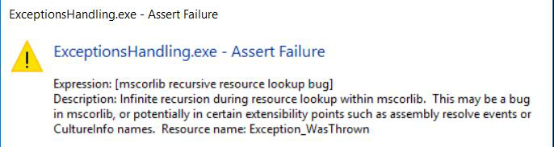
Out of memory
Исключение обработается
Процесс упадет
Зайдем в catch, но исключение вылетит снова
Зайдем в catch, но вылетит StackOverflow
Unhandled Exception:
Cannot print exception string because Exception.ToString() failed.
Notes:
Все варианты правильные, конкретный зависит больше от рандома.
StackOverflow, AccessViolation и OutOfMemory могут превращаться друг в друга при обработке внутри рантайма

Slide 41
Finally
File bigFile = CreateFile();
try
{
bigFile.WriteRandomData(2.Gb());
ExecuteTests(bigFile);
}
finally
{
bigFile.Delete();
}
Notes:
Чем плох код?

Slide 42
Finally
Блок finally выполняется не всегда:
Необрабатываемые исключения (StackOverflow)
Завершение процесса (Environment.Exit)
Другие случаи
Блок finally выполняется не всегда:
Стандартное использование - try/catch/finally
Notes:
Finally – фича дотнета, ОС она безразлична
finally работает, пока процесс и рантайм работают нормально
Но finally имеет смысл использовать лишь для выполнения кода в независимости от наличия исключения
Нестандартное применение – код в finally не прерывается ThreadAbortException’ом. Это иногда используется в самом дотнете. Не используйте это, пока не найдёте, где это написано в документаци!

Slide 43

Functional
programming
https://github.com/kontur-courses/fp
Евгений Редько
Ведущий инженер-программист
kontur.ru

Slide 44
Функциональный стиль
Неизменяемые Value-объекты
Чистые функции, принимающие и возвращающие Value-объекты
Функции Высшего Порядка вместо DI
Побочные эффекты примешиваются к чистым ФВП

Slide 45
Почему стоит
использовать?
Потокобезопасно
Меньше зависимостей / boilerplate кода
Меньше подвохов, проще доказывать свойства кода
Код читается, как объясняется

Slide 46
Как использовать
в работе?
Неизменяемые типы?
Чистые функции?
Зависимости?
Тестирование?
Понятность и декомпозиция?
Обработка ошибок?

Slide 47
Неизменяемые типы

Slide 48
Mutable Cat
public class Cat
{
public string Name { get; set; }
public bool Hungry { get; set; }
public void Feed()
{
Hungry = false;
}
}
Notes:
Просто разбудим всех, подискутировать.
Может, нормальный, а может, плохой: что именно пошло не так? Как отличить нормальную ситуацию от ненормально

Slide 49
Immutable Cat
public class Cat {
public Cat(string name, bool isHungry) {
Hungry = isHungry;
Name = name;
}
public string Name { get; private set; }
public bool Hungry { get; private set; }
public Cat Feed() => new Cat(Name, false);
}
Notes:
Просто разбудим всех, подискутировать.
Может, нормальный, а может, плохой: что именно пошло не так? Как отличить нормальную ситуацию от ненормально

Slide 50
C# 9.0
public record Cat(string Name, bool Hungry);
var fullCat = hungryCat with {Hungry = false};
Notes:
Просто разбудим всех, подискутировать.
Может, нормальный, а может, плохой: что именно пошло не так? Как отличить нормальную ситуацию от ненормально

Slide 51
System.Collection.Immutable
ImmutableArray
ImmutableDictionary
ImmutableSortedDictionary
ImmutableHashSet
ImmutableList
ImmutableQueue
ImmutableSortedSet
ImmutableStack
Get from NuGet!
Notes:
Просто разбудим всех, подискутировать.
Может, нормальный, а может, плохой: что именно пошло не так? Как отличить нормальную ситуацию от ненормально

Slide 52
struct NEVER THROWS
NullReferenceException
Notes:
Просто разбудим всех, подискутировать.
Может, нормальный, а может, плохой: что именно пошло не так? Как отличить нормальную ситуацию от ненормально

Slide 53
Чистые функции
Notes:
Просто разбудим всех, подискутировать.
Может, нормальный, а может, плохой: что именно пошло не так? Как отличить нормальную ситуацию от ненормально

Slide 54

Не все может быть чистым
Notes:
Просто разбудим всех, подискутировать.
Может, нормальный, а может, плохой: что именно пошло не так? Как отличить нормальную ситуацию от ненормально

Slide 55
Side-эффекты
Логика
Чистые
функции
Notes:
Просто разбудим всех, подискутировать.
Может, нормальный, а может, плохой: что именно пошло не так? Как отличить нормальную ситуацию от ненормально

Slide 56
Зависимости
Notes:
Просто разбудим всех, подискутировать.
Может, нормальный, а может, плохой: что именно пошло не так? Как отличить нормальную ситуацию от ненормально

Slide 57
Устранение
зависимостей
Поставщик данных
Получатель результата
interface
Данные
return
Func
Notes:
Просто разбудим всех, подискутировать.
Может, нормальный, а может, плохой: что именно пошло не так? Как отличить нормальную ситуацию от ненормально

Slide 58
Слой внешних зависимостей
БД
Файловая система
Http-клиент
Пользователь
…
Notes:
Просто разбудим всех, подискутировать.
Может, нормальный, а может, плохой: что именно пошло не так? Как отличить нормальную ситуацию от ненормально

Slide 59
Command query separation
Query
Input
Read
Get
Command
Output
Write
Post
Notes:
Просто разбудим всех, подискутировать.
Может, нормальный, а может, плохой: что именно пошло не так? Как отличить нормальную ситуацию от ненормально

Slide 60
Тестирование
Notes:
Просто разбудим всех, подискутировать.
Может, нормальный, а может, плохой: что именно пошло не так? Как отличить нормальную ситуацию от ненормально

Slide 61
State Unit Testing
Input
Values
Functions
Higher Order Functions
Unit
Output
Notes:
Просто разбудим всех, подискутировать.
Может, нормальный, а может, плохой: что именно пошло не так? Как отличить нормальную ситуацию от ненормально

Slide 62
Integration Testing
Unit 1
~ 1-2 интеграционных теста с использованием тестовых заглушек или полноценной реализации
Unit 2
Unit 3
Notes:
Просто разбудим всех, подискутировать.
Может, нормальный, а может, плохой: что именно пошло не так? Как отличить нормальную ситуацию от ненормально

Slide 63
Понятность и
декомпозиция
Notes:
Просто разбудим всех, подискутировать.
Может, нормальный, а может, плохой: что именно пошло не так? Как отличить нормальную ситуацию от ненормально

Slide 64
Понятность
var count = 0;
for (int i=0; i<100; i++) {
if (i%3 != 0) continue;
else if (i%5 != 0) continue;
count++;
}
var count = Enumerable.Range(0, 100)
.Count(i => i%3 == 0 && i%5 == 0)
Notes:
Просто разбудим всех, подискутировать.
Может, нормальный, а может, плохой: что именно пошло не так? Как отличить нормальную ситуацию от ненормально

Slide 65
Понятность
Декларативность позволяет писать код, который читается как объясняется
Чистые функции обеспечивают видимость потока данных
Notes:
Просто разбудим всех, подискутировать.
Может, нормальный, а может, плохой: что именно пошло не так? Как отличить нормальную ситуацию от ненормально

Slide 66
Декомпозиция
Код разделяется на функции, имеющие смысл в предметной области
Декларативность позволяет отделать код предметной области от кода движка
Notes:
Просто разбудим всех, подискутировать.
Может, нормальный, а может, плохой: что именно пошло не так? Как отличить нормальную ситуацию от ненормально

Slide 67
Декомпозиция
Декларативная бизнес-логика
Повторно используемый код
(инфраструктура, предметная область)
Notes:
Просто разбудим всех, подискутировать.
Может, нормальный, а может, плохой: что именно пошло не так? Как отличить нормальную ситуацию от ненормально

Slide 68
Обработка ошибок
Notes:
Просто разбудим всех, подискутировать.
Может, нормальный, а может, плохой: что именно пошло не так? Как отличить нормальную ситуацию от ненормально

Slide 69
Недостатки исключений
Логика, основанная на исключениях – хрупкая из-за своей неявности
Компилятор не контролирует ошибки
Программисту сложно заметить ошибку
Notes:
Просто разбудим всех, подискутировать.
Может, нормальный, а может, плохой: что именно пошло не так? Как отличить нормальную ситуацию от ненормально

Slide 70
Альтернатива исключениям
struct Result<T> {
bool IsSuccess { get; }
T GetValueOrThrow();
string Error { get; }
}
struct Result {
bool IsSuccess { get; }
string Error { get; }
}
Notes:
Просто разбудим всех, подискутировать.
Может, нормальный, а может, плохой: что именно пошло не так? Как отличить нормальную ситуацию от ненормально

Slide 71
Then & OnFail
ReadAllBytes(filename)
.Then(content => Parse(content))
.Then(doc => Convert(doc))
.Then(docV2 => Save(filename, docV2))
.OnFail(r => Console.Write($"Error {r.Error}"));
Notes:
Просто разбудим всех, подискутировать.
Может, нормальный, а может, плохой: что именно пошло не так? Как отличить нормальную ситуацию от ненормально

Slide 72
Зачем?
Явность неудачного исхода
Не нужны перевыбросы с правильным типом
Сложнее забыть обработать исключение
Notes:
Просто разбудим всех, подискутировать.
Может, нормальный, а может, плохой: что именно пошло не так? Как отличить нормальную ситуацию от ненормально

Slide 73
Задача ErrorHandling
Часть 1
Реализовать все методы в классе Result
Модульные тесты в файле Result_Should.cs должны проходить
Notes:
Исправь как можно больше ошибок
Вместе с фамилиями указать стол – в Names в ConvertersProgram_should
progressBoard – мониторить и подсказывать по нему

Slide 74
Задача ErrorHandling
Часть 1
Реализовать все методы в классе Result
Модульные тесты в файле Result_Should.cs должны проходить
Часть 2
Раскомментировать тесты
Notes:
Исправь как можно больше ошибок
Вместе с фамилиями указать стол – в Names в ConvertersProgram_should
progressBoard – мониторить и подсказывать по нему

Slide 75
Разбор задачи
ErrorHandling
Обрабатывать ошибки можно явно, выстраивая вызовы методов в цепочки
Railway Oriented Programming
Синтаксис LINQ можно использовать для создания цепочек
Result - это struct
Notes:
Исправь как можно больше ошибок
Вместе с фамилиями указать стол – в Names в ConvertersProgram_should
progressBoard – мониторить и подсказывать по нему

Slide 76
Задача FileSenderRailway
Document Immutable
Выделить функцию PrepareFileToSend
(*) Тесты на PrepareFileToSend
Логику на исключениях декларативно
Result декларативно
Notes:
Исправь как можно больше ошибок
Вместе с фамилиями указать стол – в Names в ConvertersProgram_should
progressBoard – мониторить и подсказывать по нему

Slide 77
Разбор задачи
FileSenderRailway
Пример Railway Oriented Programming
Для тестирования используются моки
Моки задают границу зоны чистых функций
Notes:
Исправь как можно больше ошибок
Вместе с фамилиями указать стол – в Names в ConvertersProgram_should
progressBoard – мониторить и подсказывать по нему

Slide 78
Railway в задаче
public Result<Document> PrepareFileToSend(
FileContent file,
X509Certificate certificate)
{
return recognizer.Recognize(file)
.Then(doc => ValidateFormatIsSupported(doc))
.Then(doc => ValidateIsNotTooOld(doc))
.Then(doc =>
doc.WithContent(
cryptographer.Sign(doc.Content, certificate)));
}
Notes:
Просто разбудим всех, подискутировать.
Может, нормальный, а может, плохой: что именно пошло не так? Как отличить нормальную ситуацию от ненормально

Slide 79
Railway в Gulp
gulp.task('sync', function () {
return gulp.src('js/*.js')
.pipe(concat('script.min.js'))
.pipe(uglify())
.pipe(gulp.dest('../dist/js'));
});
Notes:
Просто разбудим всех, подискутировать.
Может, нормальный, а может, плохой: что именно пошло не так? Как отличить нормальную ситуацию от ненормально

Slide 80
Построение Railway
5
5
Notes:
Просто разбудим всех, подискутировать.
Может, нормальный, а может, плохой: что именно пошло не так? Как отличить нормальную ситуацию от ненормально

Slide 81
Построение Railway
Result.Ok(5)
5
Inject
Notes:
Просто разбудим всех, подискутировать.
Может, нормальный, а может, плохой: что именно пошло не так? Как отличить нормальную ситуацию от ненормально

Slide 82
Построение Railway
Result.Ok(5)
x => x + 3
5
x + 3
Notes:
Просто разбудим всех, подискутировать.
Может, нормальный, а может, плохой: что именно пошло не так? Как отличить нормальную ситуацию от ненормально

Slide 83
Построение Railway
Result.Ok(5)
.Then(x => x + 3)
5
x + 3
Combine
Notes:
Просто разбудим всех, подискутировать.
Может, нормальный, а может, плохой: что именно пошло не так? Как отличить нормальную ситуацию от ненормально

Slide 84
Построение Railway
Result.Ok(5)
.Then(x => x + 3)
x => x * 2
5
x + 3
x * 2
Notes:
Просто разбудим всех, подискутировать.
Может, нормальный, а может, плохой: что именно пошло не так? Как отличить нормальную ситуацию от ненормально

Slide 85
Построение Railway
Result.Ok(5)
.Then(x => x + 3)
.Then(x => x * 2)
5
x + 3
x * 2
Combine
Notes:
Просто разбудим всех, подискутировать.
Может, нормальный, а может, плохой: что именно пошло не так? Как отличить нормальную ситуацию от ненормально

Slide 86
Использованные операции
Inject
Combine
x
(R x) y
(R x)
(R y)
R - это монада
Notes:
Просто разбудим всех, подискутировать.
Может, нормальный, а может, плохой: что именно пошло не так? Как отличить нормальную ситуацию от ненормально

Slide 87
Использованные операции
Монада Result
Inject: Result.Ok, Result.Fail
Combine: Then
Монада Task
Inject: Task.FromResult
Combine: ContinueWIth
Монада IEnumerable
Inject: Enumerable.Range
Combine: SelectMany
Inject
Combine
x
(R x) y
(R x)
(R y)
R - это монада
Notes:
Просто разбудим всех, подискутировать.
Может, нормальный, а может, плохой: что именно пошло не так? Как отличить нормальную ситуацию от ненормально

Slide 88
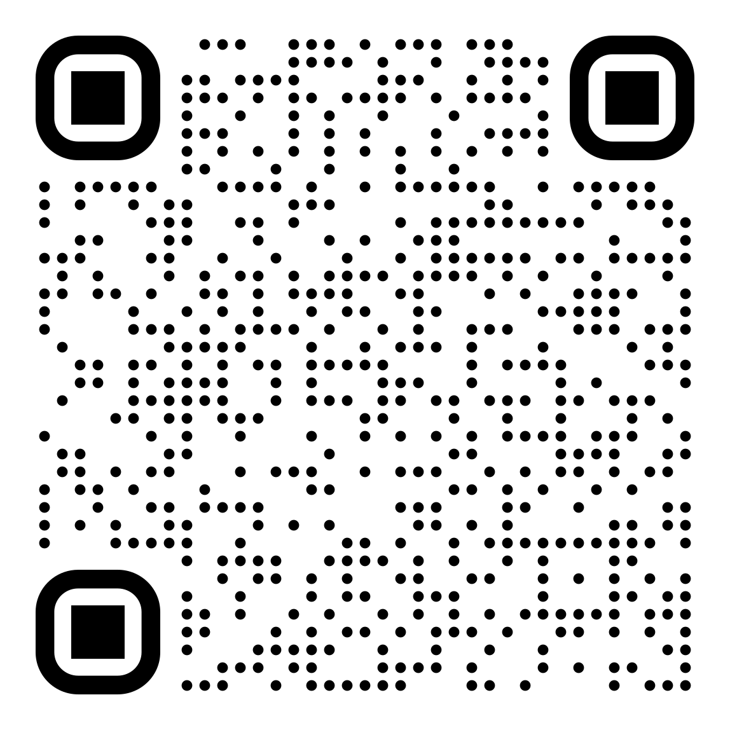
Обратная связь
kontur.ru

